Slide 1

ゼタント勉強会
JavaScriptを使って学ぶEnd-to-Endセキュリティ 第2回
会場はこちらです。
Connpassより申し込んだ方は、
主催っぽい人に声を掛けて2,000円をお支払いください。
席は自由、ACアダプタが必要な場合は声を掛けてください。

Slide 2
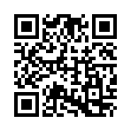
ゼタント勉強会
JavaScriptを使って学ぶEnd-to-Endセキュリティ 第2回
今日のスライド・サンプルコードはこちら
https://github.com/zettant/e2e-security-02
WiFi → SSID: BcH Guest
PW: BlockchainHub2016

